Slide 1
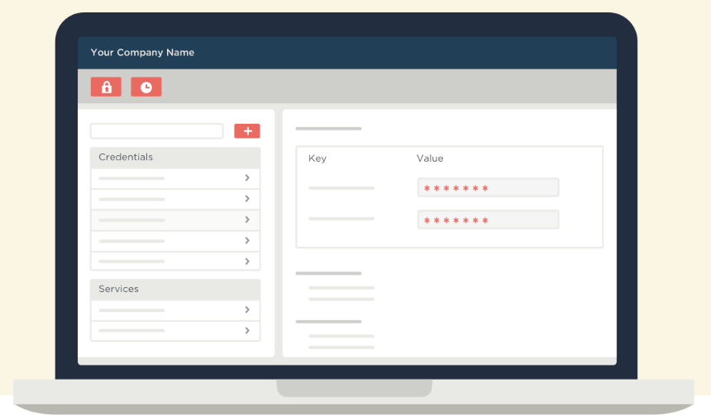
Confidant 기능분석 보고서
전준오,김호중,채소연,김민석,김선욱
공개 SW 실무

Slide 2
Confidant 개요
소스 분석
INDEX
OSS 기능
참고자료

Slide 3

01
Confidant 개요
KMS 인증
버전별 비밀의
at-rest 암호화 모델
AWS KMS & IAM을 사용
토큰 생성
암호화된 메시지 전달
DynamoDB 추가 방법으로 비밀 저장
Fernet 대칭 인증 암호학을 사용
수정할 때마다 모든 버전, 암호에 고유한 KMS 데이터 키 생성
사용자 친화적 웹인터페이스
AngularJS 웹 인터페이스 제공
보다 효율적인 비밀 관리 시스템을 구축하자!

Slide 4
01
Confidant 개요
- Confidant Github 주소
https://github.com/lyft/confidant

Slide 5
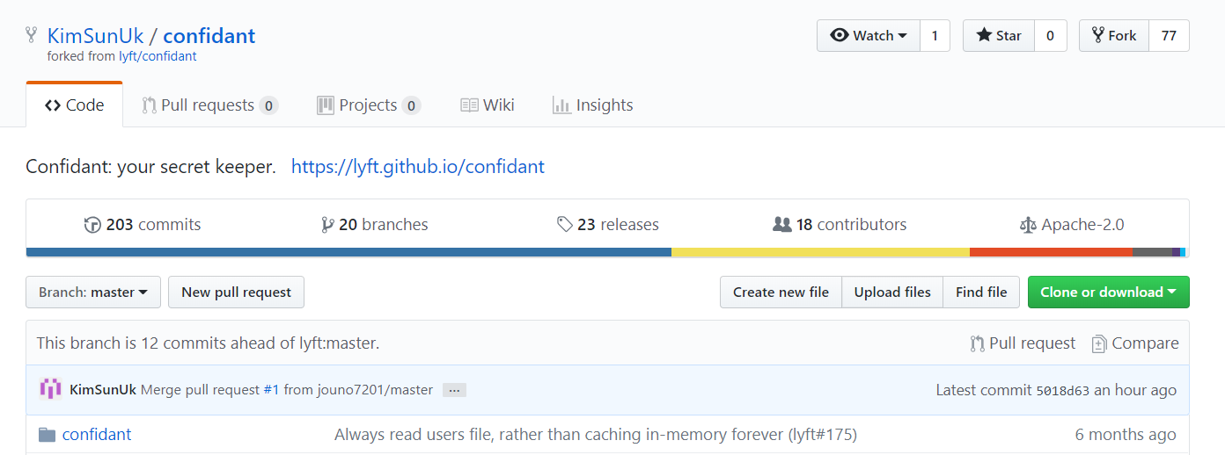
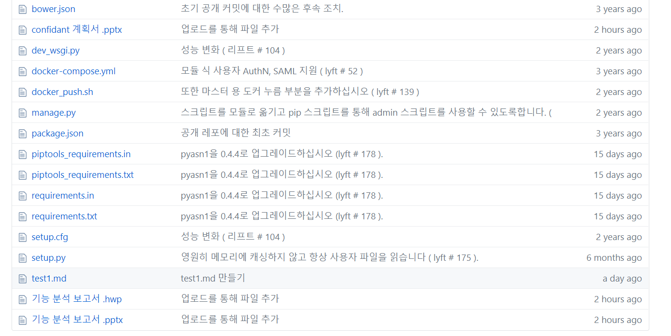
01
Confidant 개요
Team1의 Github
https://github.com/KimSunUk/confidant

Slide 6
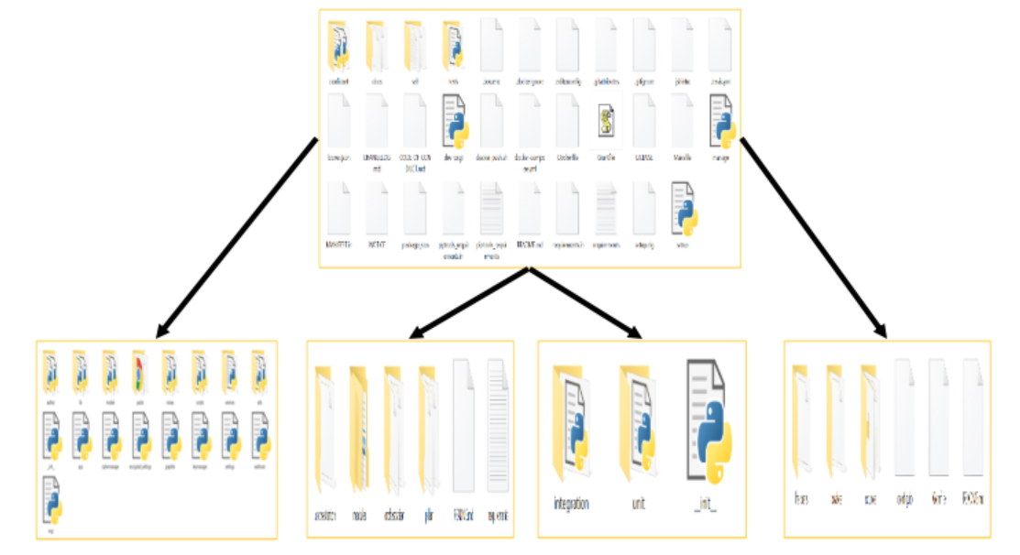
02
소스 분석
- 전체 소스 구조
confidant – master 폴더
confidant 폴더
salt 폴더
tests폴더
docs 폴더

Slide 7
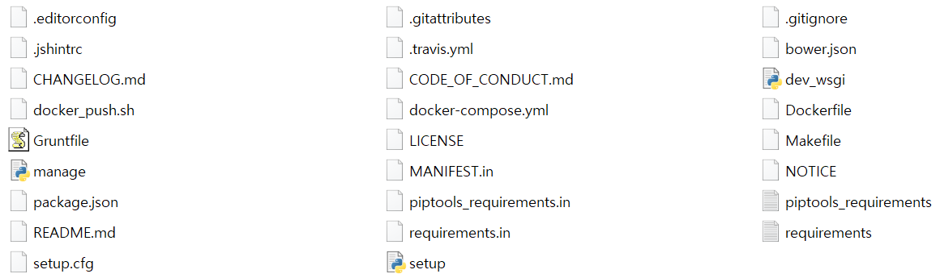
02
소스 분석
- Confidant _master 폴더 내 파일 분석
setup.py :설치 관련 사항이 기술되어 있는 파일
setup.cfg :설치된 툴민 관련사랑 내용들이 기술되어 있는 파일
requirements.txt,requirements.in : pip 컴파일시 자동 생성되는 요구사항 내용이 포함되어 있는 파일
readme.md : 프로젝트에 대한 설명이 기술되어 있는 파일
pip_requirements.txt,piprequirements.in : pip 컴파일시 자동 생성되는 요구사항 내용이 포함되어 있는 파일
package.json : 사용되는 패키지에 대한 정보가 json형식으로 저장되어 있는 파일
NOTICE : 알림과 관련한 파일
manifest.in :만들어질때 포함하는 파일에 대한 내용이 기술되어 있는 파일
manage.py : mange 를 main으로 설정하는 내용이 포함되어 있는 파일
makefile : make명령어에 만들어지는 파일이 들어있다.
license : 라이센스관련 내용이 기술되어 있는 파일
gruntfile.js : 그란트가 구성되는 내용이 포함되어 있는 파일

Slide 8
02
소스 분석
- Confidant _master 폴더 내 파일 분석
gruntfile.js : 그란트가 구성되는 내용이 포함되어 있는 파일
dockerfile : 도커이미지를 생성해주는 내용이 포함되어 있는 파일
docker-compose.yml : docker-compose가 실행 될 때 내용이 되는 값들이 기술되어 있는 파일
docker_push.sh : 이미지 푸쉬 관련 내용이 기술되어 있는 파일
dev_wsgi.py : app의 설정 값 대로 호스트로 서버를 실행한다는 내용이 포함되어 있는 파일
Code_of_conduct.md : 설명 파일을 무시한다는 내용이 포함되어 있는 파일
changelog.md : 변경에 대한 정보가 기록되어 있는 파일
bower.json : 웹을 위한 패키지 메니저로 그에 대한 정보가 json방식으로 저장되어 있는 파일
travis.yml : 지속적 통합이 가능하게 내용이 기술되어 있는 파일
.gitignore : 굳이 깃에 올라가지 않아도 되는 파일들이 기술되어 있는 파일
.dockerignore : dockerfile을 빌드하는데 필요한 파일이 기술되어 있는 파일
pycache__ : 파이썬 파일이 만들어 질 때 생기는 폴더 무시해도 무관하다는 내용이 포함되어 있는 파일

Slide 9


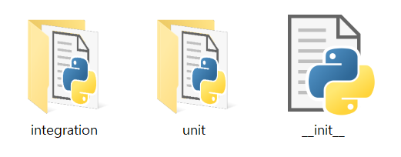
02
소스 분석
- Confidant _master 폴더 내 폴더 분석
docs 폴더(파일 70, 폴더 17)
Confidant Docs 구성을 위한 MARKDOWN, YML, JAVASCRIPT,
등의 파일
salt폴더 (파일 8, 폴더 5)
ELB, auth 및 at-rest 암호화를 위한 인덱스 및 DynamoDB 테이블을 사용하여 Confidant 인프라 시작을 위한 폴더와 파일
tests폴더 (파일 12, 폴더 6)
Confidant 테스트를 위한
폴더와 파일들

Slide 10
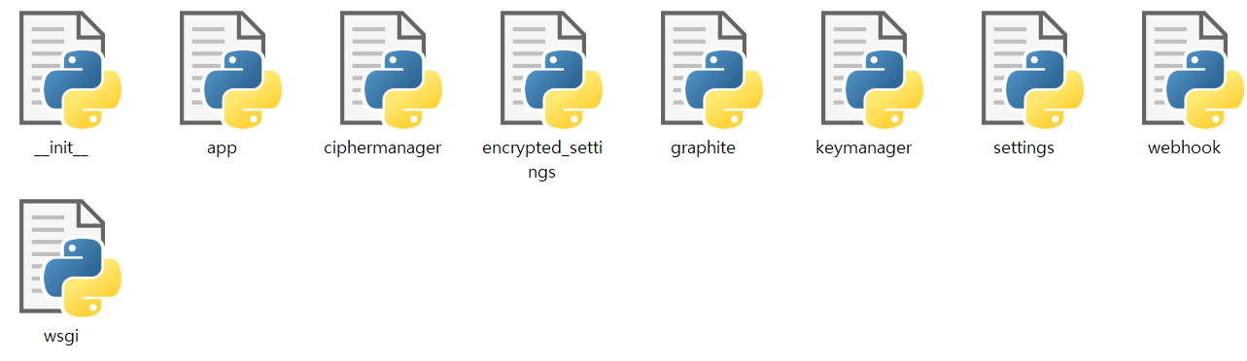
02
소스 분석
- Confidant 폴더 내 파일 분석
__init__.py :파이썬의 생성자로 전반적인 기능의 선언 및 초기화 파일
app.py : 테스트가 실패한 가져오기를 제거하는 파일
Ciphermanager.py : Refactor 버전 1.1과 새로운 특징을 구성하는 파일
Encrypted_settings.py : 자동화되지 않은 구성에서 구성 수정을 수락하는 기능을 하는 파일
graphite.py : 실행을 변화시키는 기능을 파일
keymanager.py : keymanager warning에 있는 오타를 수정하는 기능을 하는 파일
Settings.py : confidant의 설정 파일
webhook.py : 간단한 webhook을 추가하는 파일
wsgi.py : 실질적인 앱 실행 파일, app 플라스트 객체에 값을 넣어 웹서버를 실행하는 파일

Slide 11
02
소스 분석
- Confidant 폴더 내 폴더 분석
authnz 폴더
lib 폴더
_init_.py : 전반적인 기능의 선언 및 초기화 파일
Errors.py : 에러 관련 사항이 기술되어 있는 파일
Userauth.py : 유저의 인증 관련 내용이 기술되어 있는 파일
_init_.py : 전반적인 기능의 선언 및 초기화 파일
cryptolib.py : 데이터 키를 암호화하고 해독하는 내용에 대해 기술되어 있는 파일
utils 폴더
services 폴더
dyninit_.py : 전반적인 기능의 선언 및 초기화 파일
amodb.py :테이블 생성 코드 기술되어 있는 파일
maintenance.py : 유지에 관련 내용 기술되어 있는 파일
misc.py : dict을 업데이트 하는 내용 기술되어 있는 파일
init_.py : boto객체화 시키는 내용을 기술되어 있는 생성자 파일 .
routes 폴더
_init_.py : 전반적인 기능의 선언 및 초기화 파일
saml.py : saml인증 방식으로 경로를 내보내는 방식에 대해 기술되어 있는 파일
static_files.py : 경로의 고정된 이동값이 기술되어 있는 파일
v1.py : v1을 이용하는 경로를 내보내는 방식이 기술되어 있는 파일

Slide 12
02
소스 분석
- Confidant 폴더 내 폴더 분석
models 폴더
init.py : 전반적인 기능의 선언 및 초기화 파일.
blind_credntial.py : 블라인드 처리된 credential 클래스가 선언되어 있는 파일
connection_cls.py : db 연결 관련된 것이 기술되어있다.
credential.py : credential 클래스가 선언되어 있는 파일
non_null_unicode_set_attribute.py : unicode 설정에 대해 기술
service.py : 서비스 클래스가 선언되어 있는 파일
seccion_cls.py : ddbsession 클래스가 선언되어 있는 파일
public : front부분 내용이 기술되어 있는 파일
scripts 폴더
init.py : 전반적인 기능의 선언 및 초기화 파일
bootstrap.py : 부트스트랩사용을 위한 내용이 기술되어 있는 파일
manage.py : 기능에 대한 커멘드 값이 연결 에 대한 파일
migrate.py &migrate_bool.py : 데이터가 이동하는 거에 관한 내용을 담은 파일
utils.py : 권한에 대한 관리에 대해 기술되어 있는 파일

Slide 13
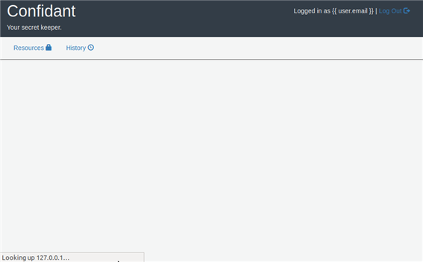
03
OSS 기능
1. 메인 화면

Slide 14
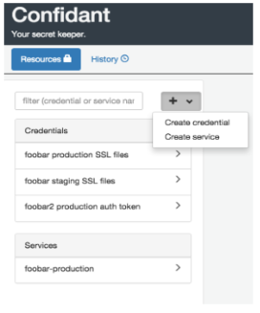
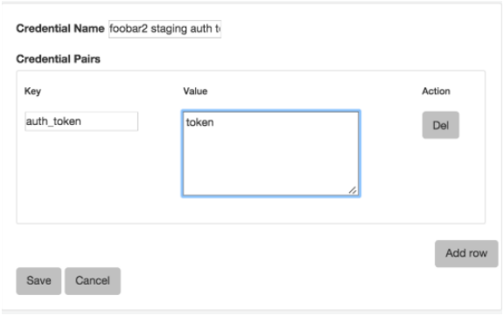
03
OSS 기능
2. Create credential
Add row를 통해 하나의 credential은 여러 개의 credential_pairs 보유 가능
→ Key는 중복 X

Slide 15
03
OSS 기능
2. Create credential - DynamoDB에 저장되는 credential 정보
Id | uuuid4 | String
Data-type | ‘credential’ | String
Revision | Incrementing integer | Integer
Name | 사용자가 정의한 이름 | String
Credential_pairs | 키/값 (Key - 영숫자 value - 형식 상관 없는 값) | String
Enabled | 사용 가능의 여부를 boolean으로 나타냄 | Boolean
Data_key | Credential_pairs를 암호화 하는데 사용된 암호화된 데이터 키 | Binary
Modified_data | 자동 생성 날짜 | datetime

Slide 16
03
OSS 기능
2. Create credential - At-rest encryption model 사용
: 저장된 데이터(유휴 상태)에 대한 데이터 보호 기능을 제공
Credential_pairs
Encrypted at-rest로 저장
비밀 정보 수정 & 생성
고유한 데이터 키 생성
데이터 암호화
데이터 키는 credential과 함께 DynamoDB에 저장
cryptography.io의 Fernet 구현을 사용해 데이터 암호화
KMS 마스터 키를 사용해 고유한 데이터 키 생성

Slide 17
03
OSS 기능
2. Create credential - At-rest encryption model 사용
AWS Key Management Service(KMS) - 관리형 암호화 서비스
사용자 계정의 특정 마스터 키를 사용하여 암호화 또는 복호화화
마스터키에 접근하여 데이터를 암호화 할 수 있는 사람을 중앙집중적으로 통제할 수 있고, 접근을 감시할 수 있다!

Slide 18

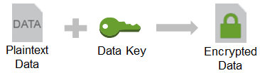
03
OSS 기능
2. Create credential - At-rest encryption model 사용
- 봉투 암호화 방법
데이터를 암호화라는 요청을 하는 동시에 서비스에서 데이터 키를 생성
데이터 키를 사용하여 데이터를 암호화

Slide 19

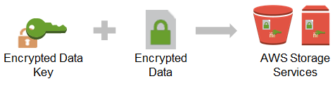
03
OSS 기능
2. Create credential - At-rest encryption model 사용
- 봉투 암호화 방법
데이터를 저장하는 서비스에 고유한 키 암호화 키를 사용하여 데이터키를 암호화
이후 암호화된 데이터 및 암호화된 데이터가 AWS 스토리지 서비스에 저장

Slide 20
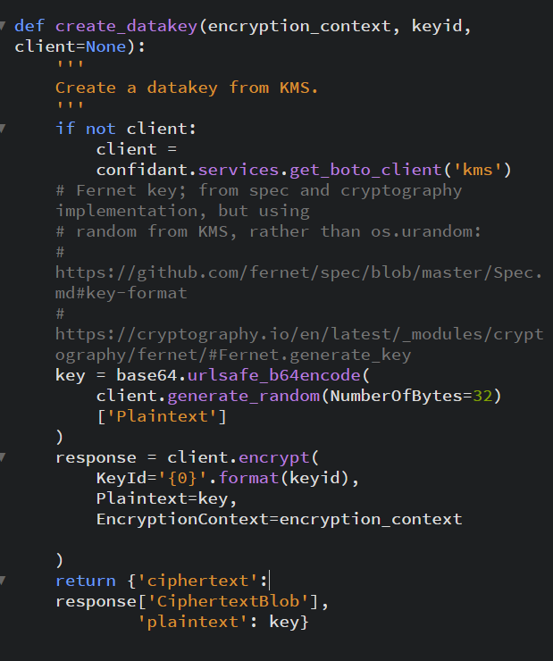
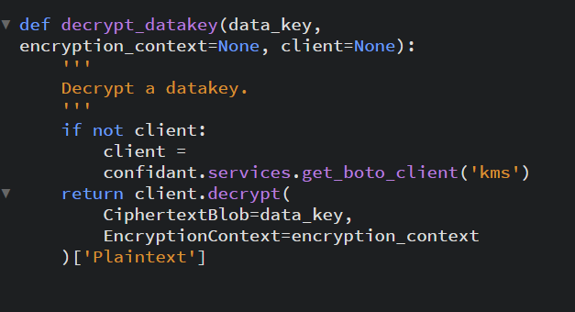
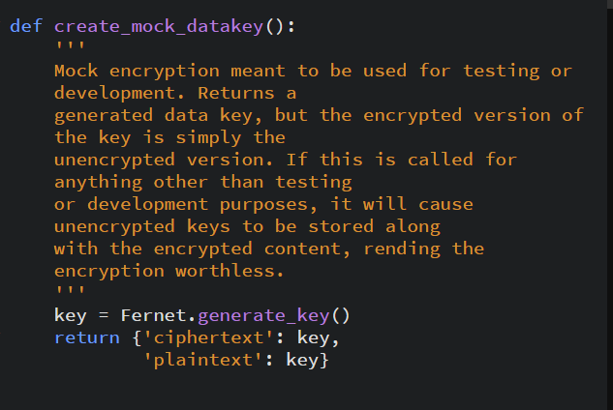
03
OSS 기능
2. Create credential - At-rest encryption model 사용
cryptography.io의 Fernet 구현 - 대칭 인증 암호화를 구현한 기술
lib폴더 cryptolib.py

Slide 21
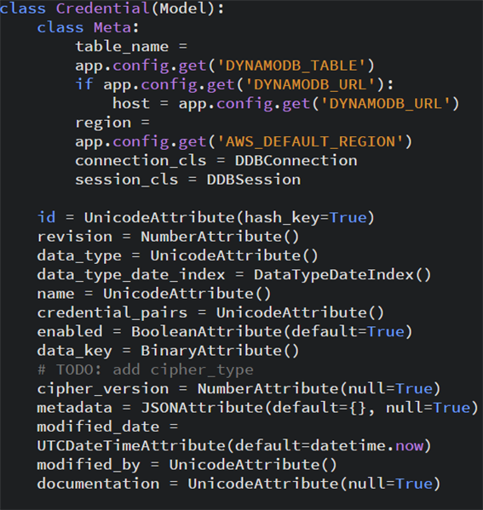
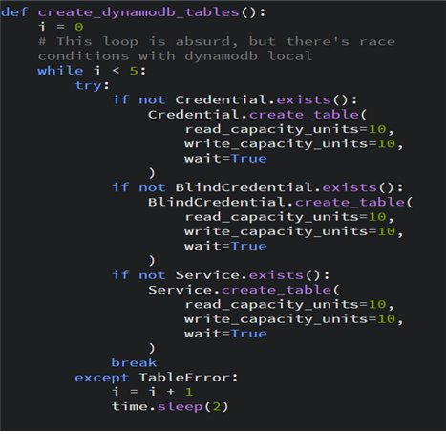
03
OSS 기능
2. Create credential
models폴더 credential.py
- credential 클래스 선언 코드
utils 폴더 dynamidb.py
- DB테이블 생성 코드

Slide 22
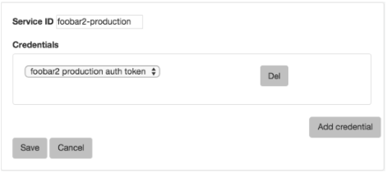
03
OSS 기능
3. Create service
secrets을 service에 매핑하는 기능
새로운 service를 생성하면서 동시에 매핑하는 기능 수행

Slide 23
03
OSS 기능
3. Create service - DynamoDB에 저장되는 service 정보
Id | IAM role과 일치하는 사용자 정의 이름 | String
Data-type | ‘service’ | String
Revision | Incrementing integer | Integer
Credentials | Credential ids 목록 | String set
Modified_date | 자동 생성 날짜 | Datetime
confidant는 IAM의 확장 역할을 하므로 service ID는 IAM role 이름과 동일해야 함!

Slide 24
03
OSS 기능
3. Create service – IAM
리소스를 사용하도록 인증 및 권한이 부여된 대상들을 제어
암호나 엑세스 키를 공유하지 않고도 AWS 계정의 리소스 관리와 사용할 수 있는 권한을 다른 사람에게 부여
부여할 때 사용자마다 다른 권한을 줄 수도 있다.
AWS Identity and Access Management(IAM)
-리소스에 대한 엑세스를 안전하게 제어할 수 있는 웹서비스
Confidant는 이를 통해 액세스를 더 쉽게 관리!!

Slide 25
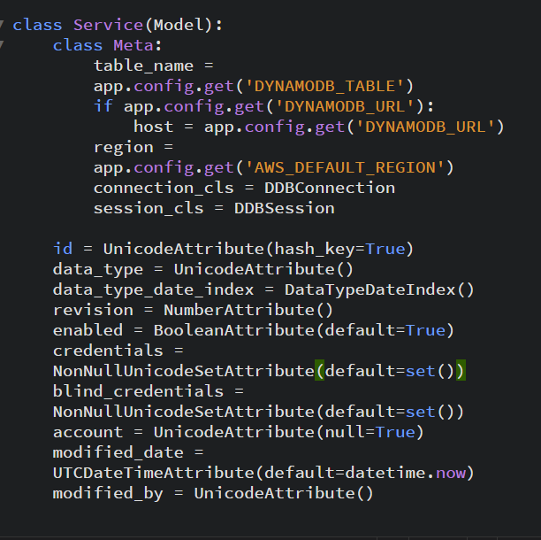
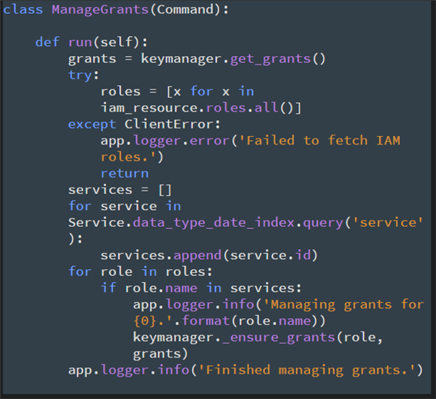
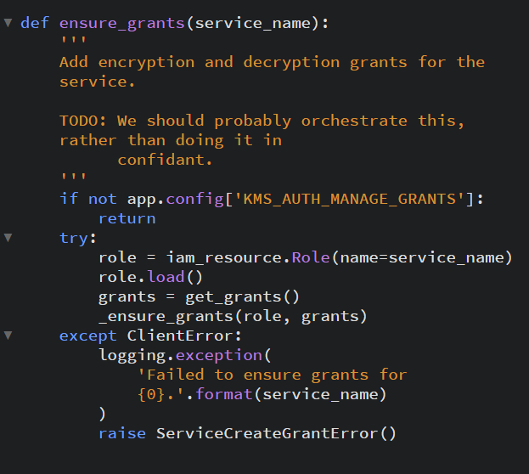
03
OSS 기능
3. Create service – 구현 코드
models폴더 service.py
- 서비스를 추가하고 설정하는 코드
scripts 폴더 utils.py
- 키 퀀한 관리 코드
confidant폴더 keymanager.py
- IAM 을 이용해서 권한을 부여하는 코드

Slide 26
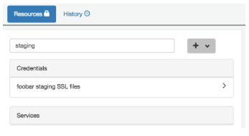
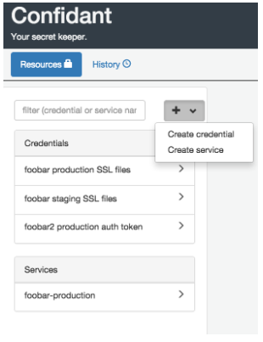
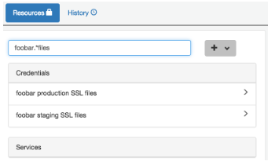
03
OSS 기능
3. Credential & Service 검색
→ 일반 검색 ( 동일 문자열 )
→ 정규 표현식 검색 지원

Slide 27
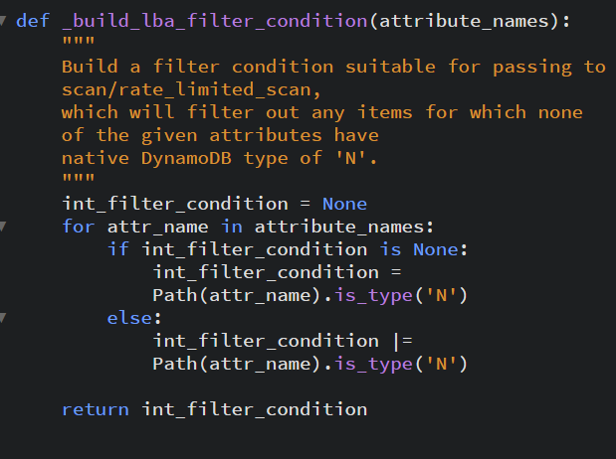
03
OSS 기능
3. Credential & Service 검색 – 구현 코드
scripts 폴더 migrate_bool.py

Slide 28
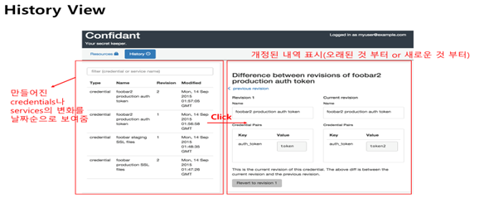
03
OSS 기능
4. History view

Slide 29
03
OSS 기능
4. History view - DynamoDB에 저장되는 archieve 정보
Id | Uuid4-revision | String
Data-type | ‘archieve-credential’ | String
Revision | Incrementing integer (current revision + 1) | Integer
Name | 사용자가 정의한 이름 | String
Credential_pairs | 키/값 | String
Enabled | 사용 가능의 여부 | Boolean
Data_key | Credential_pairs를 암호화 하는 데 사용 된 암호화 된 데이터키 | Binary
Modified_date | 자동 생성 날짜 | datetime
Id | IAM role과 일치하는 사용자 정의 이름 | String
Data-type | ‘service’ | String
Revision | Incrementing integer (current revision + 1) | Integer
Credentials | Credential ids 목록 | String set
modified_date | 자동 생성 날짜 | datetime
< archive-credential>
< archive-service >

Slide 30
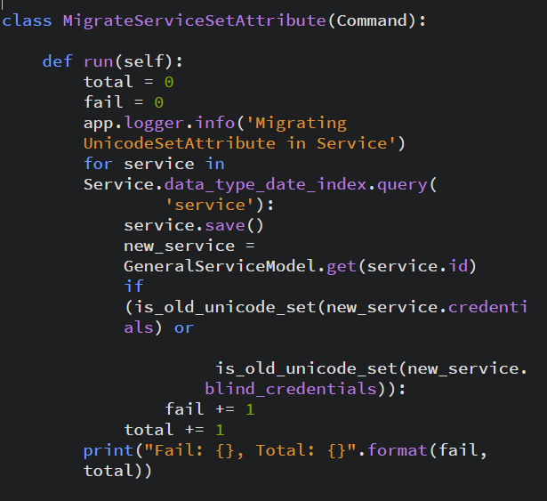
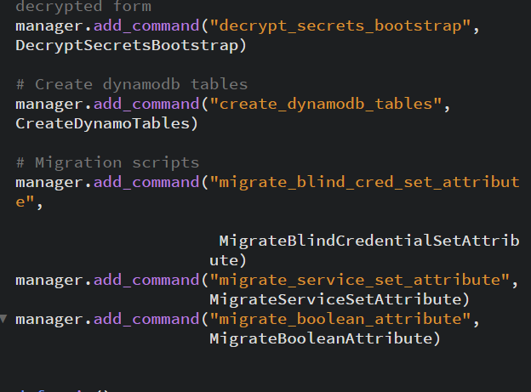
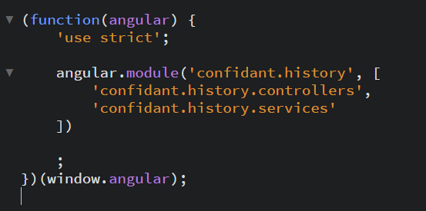
03
OSS 기능
4. History view – 구현 코드
module/ history 폴더 history.js
- AngulalJS를 이용해 모듈을 구성하는 코드
scripts 폴더 migrate.py
- DB에서 리소스를 가져오는 코드
scripts 폴더 manage.py
- Command 명령어를 사용해 출력하는 코드

Slide 31
03
참고자료
https://cryptography.readthedocs.io/en/latest/fernet/#cryptography.fernet.Fernet
https://docs.microsoft.com/en-us/azure/security/azure-security-encryption-atrest
https://eng.lyft.com/announcing-confidant-an-open-source-secret-management-service-from-lyft-1e256fe628a3
AWS_Securing_Data_at_Rest_with_Encryption
https://support.google.com/analytics/answer/1034324?hl=ko

